Slide 1
L’activité mitotique et le volume du reliquat tumoral post-opératoire sont des facteurs pronostiques indépendants dans les astrocytomes IDH-mutés réséqués et surveillés
S. Tran, A. Thomas, I. Aliouat, M. Touat, C. Karachi, F. Lozano, K. Mokhtari, C. Dehais, L. Feuvret, C. Carpentier, M. Giry, Y. Marie, M. Sanson, A. Idbaih, K. Hoang-Xuan, A. Carpentier, L. Capelle, F. Bielle

Slide 3
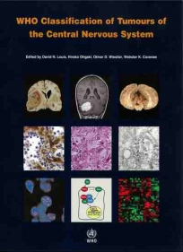
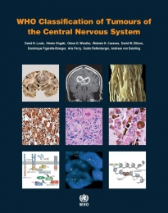
Introduction
OMS 2007
OMS 2016
Diagnostic morphologique
Diagnostic histomoléculaire
Oligodendrogliome, grade 2-3
Astrocytome, grade 2-3
Oligoastrocytome, grade 2-3
Glioblastome, grade 4
Oligodendrogliome IDH-muté et codélétion 1p/19q, grade 2-3
Astrocytome IDH-muté, grade 2-3-4
Glioblastome IDH-wt, grade 4

Slide 4
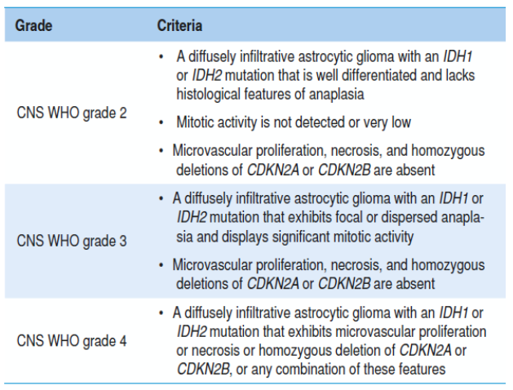
Introduction
Astrocytome IDH-muté
OMS 2021

Slide 5
Objectifs de l’étude
Selon EORTC, patients avec une résection complète d’un astrocytome IDH-muté :
Grade 2 : surveillance possible
Grade 3 : traitement adjuvant systémique (radio- et /ou chimiothérapie)
Nécessité de définir des critères objectifs pour grade 2 versus 3
Notes:
For low-risk patients

Slide 6
Matériel et méthodes
118 patients inclus
Entre 2000 et 2015 à l’hôpital Pitié-Salpêtrière, Paris, France
Critères d’inclusion
Âgés > 18 ans, naïf de traitement, 1ère chirurgie
Astrocytome IDHm, sans prolifération endothéliocapillaire et sans nécrose
Relecture histologique
Critères morphologiques du grade et mesure de l’activité mitotique
Relecture IRM
Volumes pré- et post-chirurgie
TOUS (n = 118)
Astro IDHm, grade 2-3
(n = 100)
Surveillance (n = 75)
Time to Treatment (TTT)
Overall Survival (OS)
Notes:
Relecture histologique centralisée sur l’ensemble des lames (échantillonnage 1 bloc/cm)
Relecture centralisée de la volumétrie des tumeurs par IRM

Slide 7
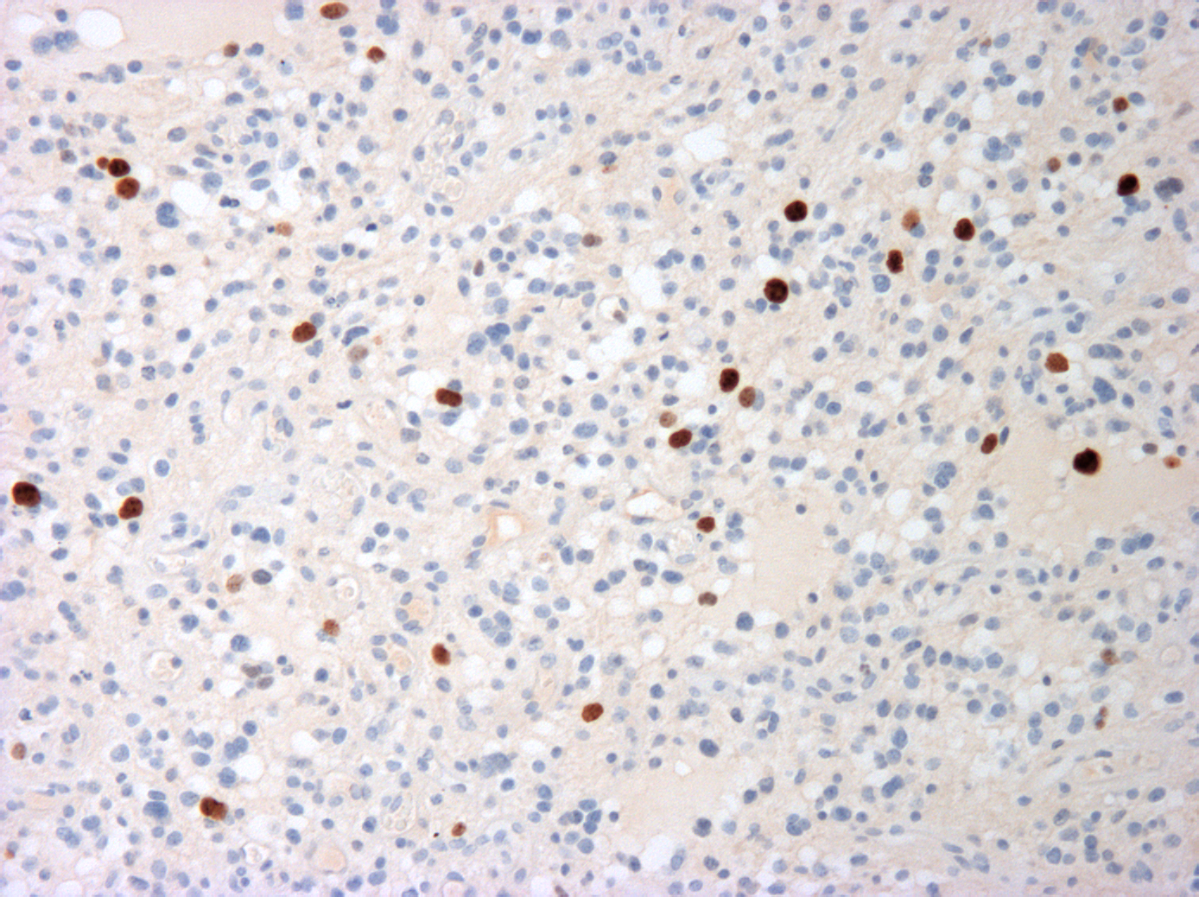
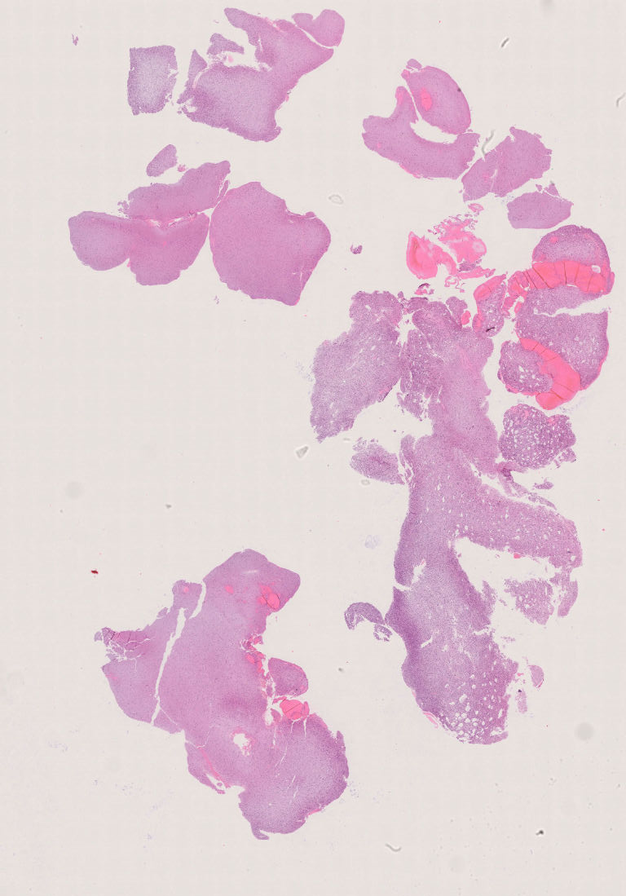
Méthode de mesure de l’activité mitotique
Index Ki67 faible
Index Ki67 fort = hotspot
Surface de 3 mm²
HE
Notes:
Les astrocytomes infiltrants présentent une hétérogénéité intratumorale importante
Elle peut être traduite morphologiquement par des foyers plus mitotiques que d’autres
Pour cela, nous nous aidés de l’index de prolifération Ki67 pour repérer les foyers les plus prolifératifs
Les foyers les plus prolifératifs étaient souvent accompagnés d’une hypercellularité, d’atypies nucléaires

Slide 8
Distribution de l’activité mitotique
TOUS (n = 118)
Astro IDHm, grade 2-3
(n = 100)
Mitoses (3 mm²) (médiane, min – max) | 3 (0 – 74)
Ki67 (médiane, min – max) | 7 (1 – 60)
Surveillance
(n = 75)
Effectif
Activité mitotique (3 mm²)
Notes:
2 populations :
84 = 71%
34 = 29%

Slide 9
Distribution de l’activité mitotique
TOUS (n = 118)
Astro IDHm, grade 2-3
(n = 100)
Mitoses (3 mm²) (médiane, min – max) | 3 (0 – 74)
Ki67 (médiane, min – max) | 7 (1 – 60)
Surveillance
(n = 75)
Effectif
Activité mitotique (3 mm²)
Notes:
2 populations :
84 = 71%
34 = 29%

Slide 10
Caractéristiques cliniques | Patients surveillés (n = 75)
Homme/ Femme (%) | 45 (60) / 30 (40)
Sexe ratio | 1.5 : 1
Age médian (années, min – max) | 33 (20 – 65)
Côté: Droit / Gauche / Bilatéral (%) | 30 (40) / 44 (59) / 1 (1)
Multilobaire (%) | 15 (25)
Localisation: frontale / temporale / pariétale / insulaire (%) | 43 (57) / 16 (21) / 10 (13) / 6 (8)
Atteinte ligne médiane (%) | 4 (5)
KPS (médiane, min – max) | 90 (70 – 100)
Volume pré-chirurgical (cm³, médiane, min – max) | 46.8 (2.9 – 171)
Activité mitotique (3 mm², médiane, min – max) | 2.3 (0 – 26.6)
Volume post-chirurgical (cm³, médiane, min – max) | 1.4 (0 – 75)
Progression (%) | 64 (85)
TTT (mois, médiane, min – max) | 50 (5 – 178)
OS (mois, médiane, min – max) | 92 (26 – 241)
TOUS (n = 118)
Astro IDHm, grade 2-3
(n = 100)
Surveillance
(n = 75)
Notes:
~ 8 ans

Slide 11
Analyse univariée des facteurs pronostiques potentiels
TOUS (n = 118)
Facteurs pronostiques potentiels | chi2 | p
Sexe | 0,8 | 0.4
Age ( > 40 ans) | 0,9 | 0.3
Multilobaire | 4,6 | 0.03
KPS (100 %) | 4,8 | 0.03
Côté | 0,8 | 0.7
Localisation | 0,5 | 0.8
Atteinte médiane | 2,3 | 0.1
Volume pré-chirurgical ( ≥ 46,8 cm³) | 9,2 | 0.002
Volume post-chirurgical ( ≥ 1 cm³) | 15,3 | 9^{e-5}
Ki67 ( ≥ 5%) | 4,7 | 0.03
Activité mitotique ( ≥ 6/3 mm²) | 7,3 | 0.007
Astro IDHm, grade 2-3
(n = 100)
Surveillance
(n = 75)
Log-rank
Notes:
Variable importante en clinique
Sélectionner les facteurs ayant p < 0,1 pour l’analyse multivariée

Slide 12
Analyse multivariée des facteurs pronostiques
ALL (n = 118)
Facteurs pronostiques potentiels | chi2 | p
Sexe | 0,8 | 0.4
Age ( > 40 ans) | 0,9 | 0.3
Multilobaire | 4,6 | 0.03
KPS (100 %) | 4,8 | 0.03
Côté | 0,8 | 0.7
Localisation | 0,5 | 0.8
Atteinte médiane | 2,3 | 0.1
Volume pré-chirurgical ( ≥ 46,8 cm³) | 9,2 | 0.002
Volume post-chirurgical ( ≥ 1 cm³) | 15,3 | 9^{e-5}
Ki67 ( ≥ 5%) | 4,7 | 0.03
Activité mitotique ( ≥ 6/3 mm²) | 7,3 | 0.007
Astro IDHm, grade 2-3
(n = 100)
Surveillance
(n = 75)
Facteurs pronostiques | HR | p
Multilobaire | 2 | 0.022
Volume post-chirurgical | 1.04 | 2,12^{e-5}
Mitoses (3 mm²) | 1.21 | 1.52^{e-7}
Log-rank
Cox model
Notes:
Variable importante en clinique
Sélectionner les facteurs ayant p < 0,1 pour l’analyse multivariée

Slide 13
Activité mitotique ≥ 6 et volume post-chirurgical ≥ 1 cm³ sont associés à mauvais pronostic en time-to-treatment (TTT)
TOUS (n = 118)
Mit <6 et vol < 1, n = 30, median = 73
Mit ≥ 6 et vol < 1, n = 4, median = 60
Mit < 6 et vol ≥ 1, n = 35, median = 40
Mit ≥ 6 et vol ≥ 1, n = 6, median = 8
Astro IDHm, grade 2-3
(n = 100)
Surveillance
(n = 75)
mois
Notes:
Médiane : 73, 60, 40, 8
Dans les tumeurs avec un volume < 1 cm3, nos données suggèrent que l’activité mitotique n’a pas d’impact sur le TTT au début (mais données faibles),
En revanche, lorsque le volume est ≥ 1 cm3, l’activité mitotique permet de séparer un groupe de mauvais pronostic qui est ≥ 6 mitoses et un groupe intermédiaire (< 6 mit et ≥ 1 cm3)

Slide 14
Activité mitotique ≥ 6 et volume post-chirurgical ≥ 1 cm³ sont associés à la survie globale (OS)
TOUS (n = 118)
Mit <6 et vol < 1, n = 30, median = NA
Mit < 6 et vol ≥ 1, n = 35, median = 121
Mit ≥ 6 et vol < 1, n = 4, median = 76
Mit ≥ 6 et vol ≥ 1, n = 6, median = 52
Astro IDHm, grade 2-3
(n = 100)
Surveillance
(n = 75)
mois
Notes:
Médiane : NA, 121, 76, 52
Sur la survie globale, les groupes ayant une activité mitotique < 6 qqs le volume ont une meilleur survie par rapport aux groupes avec une activité mitotique ≥ 6.
Et d’autant plus que le volume < 1 cm3.
Nos données ont identifié un groupe < 6 mit et vol <1 ayant la meilleure survie globale (80% sont vivants à > 10 ans).
Groupe éligible à la surveillance ?

Slide 15
Conclusion : pour informer de la décision thérapeutique des astrocytomes IDH-mutés opérés
Etude rétrospective
Activité mitotique
Méthode d’évaluation
Seuil objectif : mitoses <6 per per 3 mm²
grade 2
Combiner les deux :
Activité mitotique < 6 per 3 mm²
Volume post-chirurgical < 1 cm³
CDKN2A délétion
CDK4 amplification
AUTRES ALTERATIONS GENETIQUES ?
Meilleur pronostic
Notes:
In our study, patient with tumor with < 6 mitoses and < 1 cm3 had the longest OS, these patients might be best candidates for observational follow-up after surgery.
As no consensual cut-off is provided by WHO 2021, in our practice, we assign grade 3 for tumors having more than 6 mitoses (only on surgery samples and no biopsy samples).
Further studies are needed to link high proliferative tumors with their biological behavior (molecular markers) in order to find other molecular prognostic markers
Malgré le caractère rétrospectif de notre étude, l’originalité repose sur le fait que nous avons pris en compte l’activité mitotique et le volume du reliquat tumoral et nous avons montré que les deux sont indissociables lorsqu’on veut étudier la survie.
L’étude sur les pièces réséquées permet d’étudier sur une surface de tissu tumoral maximal (ce qui ne peut pas être fait dans les études multicentriques).
Nous avons montré que l’activité mitotique et le volume du reliquat tumoral étaient pronostiques sur le TTT et l’OS
Avec un volume < 1 cm3, l’activité mitotique est pronostique sur l’OS
Avec un volume ≥ 1 cm3, l’activité mitotique est pronostique sur le TTT et l’OS
Basé sur notre étude, nous avons identifié un groupe de patients éligibles à la surveillance post-chirurgie (<6 mit et <1 vol).
Nous avons défini un seuil pour l’activité mitotique ainsi qu’une méthode plus fiable pour le calcul.
La définition d’un seuil pour le volume du reliquat tumoral nécessite de travaux supplémentaires.

Slide 16
Contribution et remerciements
Service de Neurologie
M. Touat
F. Lozano
C. Dehais
M. Sanson
A. Idbaih
K. Hoang-Xuan
Institut du Cerveau
C. Carpentier
M. Giry
Y. Marie
Service de Neurochirurgie
L. Capelle
C. Karachi
I. Aliouat
A. Carpentier
Service de Radiothérapie
A. Thomas
L. Feuvret
Département de Neuropathologie
F. Bielle
K. Mokhtari

